Slide 1




Notes:
Hương Thảo – Zalo 0972.115.126. Các nick khác đều là giả mạo, ăn cắp chất xám

Slide 2


TRÒ CHƠI
ĐỐ BẠN

Slide 3

80 000 : 4 = ?
20 000

Slide 4
5 000 x 6 =?
30 000

Slide 5



Notes:
Hương Thảo – Zalo 0972.115.126. Các nick khác đều là giả mạo, ăn cắp chất xám

Slide 6
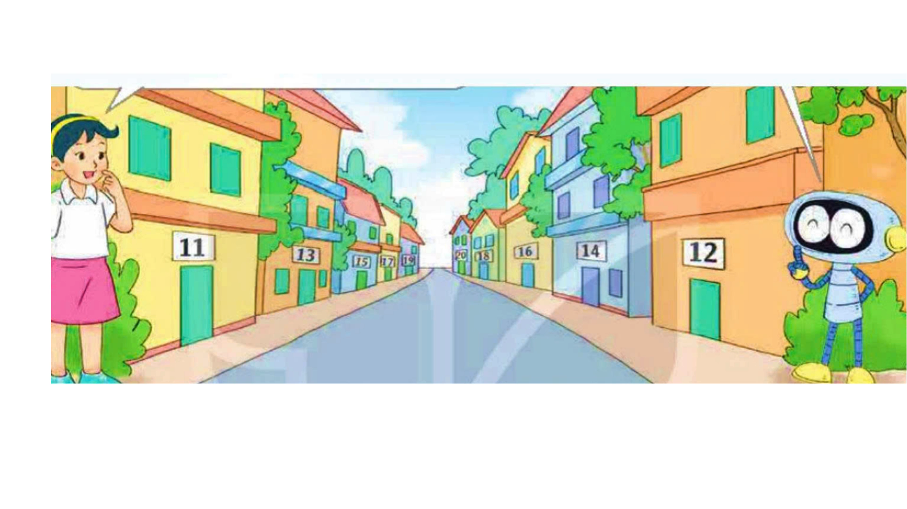

Slide 7

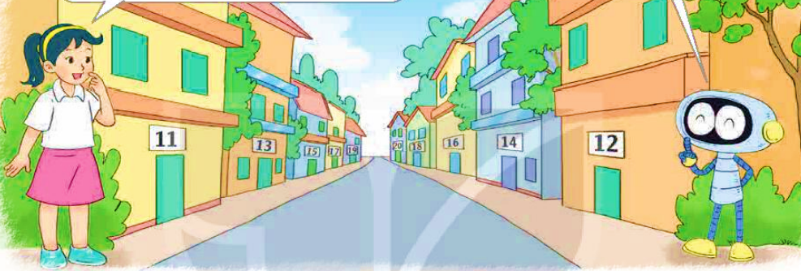
a)
Tớ thấy một bên phố ghi các số nhà 10, 12, 14, 16, 18… Bên kia thì ghi các số nhà 11, 13, 15, 17, 19…
Các số đó có đặc điểm gì nhỉ?
Để dễ tìm số nhà, người ta dùng các số chẵn (như 10, 12, 14, 16, 18…) để đánh số nhà ở một bên của dãy phố, bên còn lại người ta dùng các số lẻ ( như 11, 13, 15, 17, 19..)
Notes:
Chọn vào quả bí ngô để quay về slide chọn thử thách

Slide 8

b) Số chẵn, số lẻ
Số chia hết cho 2 là số chẵn
Số không chia hết cho 2 là số lẻ
Notes:
Hương Thảo – Zalo 0972.115.126. Các nick khác đều là giả mạo, ăn cắp chất xám

Slide 9

Có cách nào để dễ nhận biết số chẵn, số lẻ không nhỉ?
Nhận xét:
Các số có chữ số tận cùng 0, 2, 4, 6, 8 là các số chẵn. Ví dụ: 40, 72, 214, 96, 2 318…
Các số có chữ số tận cùng 1, 3, 5, 7 là các số lẻ. Ví dụ: 31, 73, 615, 107, 1 909…

Slide 10
Có cách nào để dễ nhận biết số chẵn, số lẻ không nhỉ?
Nhận xét:
Các số có chữ số tận cùng 0, 2, 4, 6, 8 là các số chẵn. Ví dụ: 40, 72, 214, 96, 2 318…
Các số có chữ số tận cùng 1, 3, 5, 7 là các số lẻ. Ví dụ: 31, 73, 615, 107, 1 909…

Slide 11
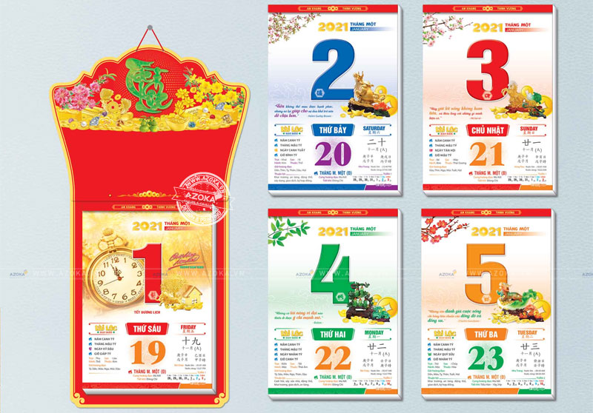

Slide 12
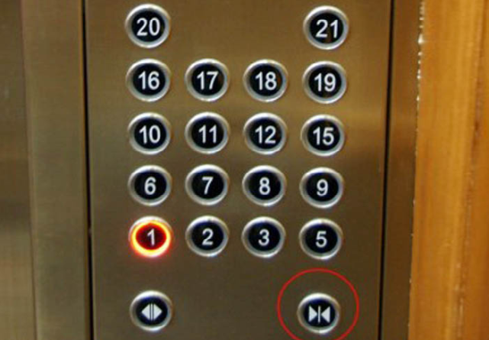

Slide 13
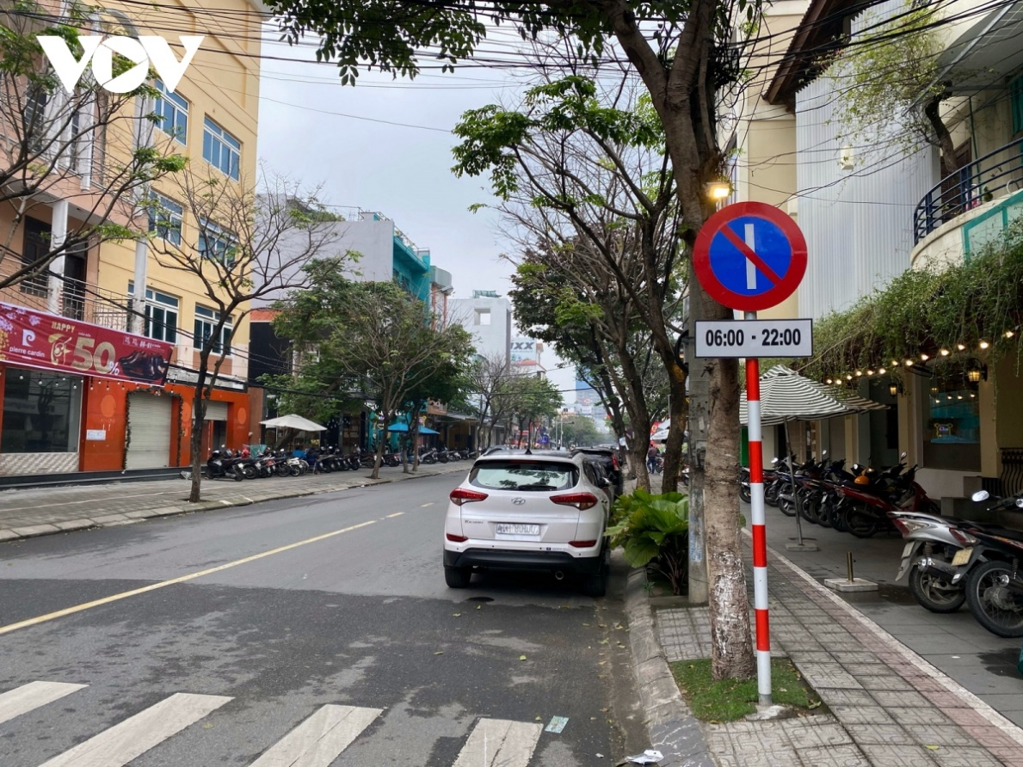
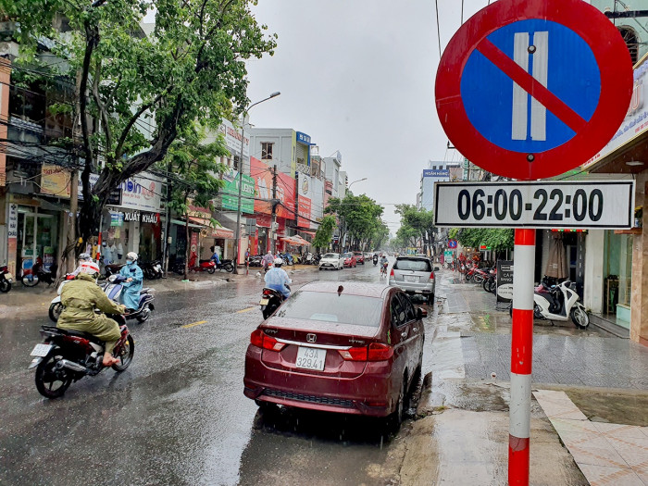
Biển báo P.131b - Cấm đỗ xe ngày lẻ (trái) và Biển báo P.131c - Cấm đỗ xe ngày chẵn.

Slide 14
HOẠT ĐỘNG

Slide 15




1. Trong các số dưới đây số nào là số chẵn, số nào là số lẻ?
Số chẵn
Số lẻ
12
315
108
71
194
656
649
72
113
107
Notes:
Hương Thảo – Zalo 0972.115.126. Các nick khác đều là giả mạo, ăn cắp chất xám

Slide 16


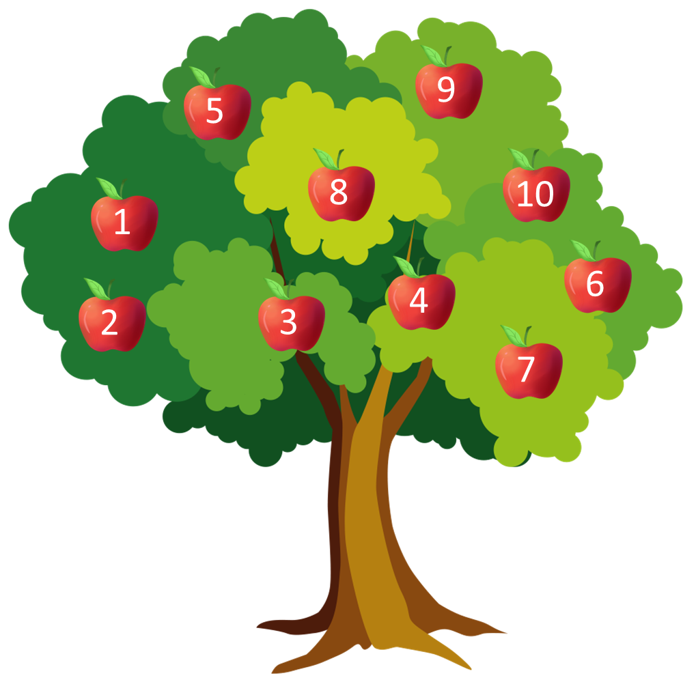


Thử thách 2: Thu hoạch táo
Những trái táo thơm ngon trên cây đã chín rồi, để giúp bác nông dân thu hoạch các em hãy hoàn thành bài tập số 2 nhé!

Slide 17




3. Từ 10 đến 31 có bao nhiêu số chẵn, bao nhiêu số lẻ?
Từ 10 đến 31 có các số chẵn là: 10; 12; 14; 16; 18; 20; 22; 24; 26; 28; 30
=> Có 11 số chẵn
Từ 10 đến 31 có các số lẻ là: 11; 13; 15; 17; 19; 21; 23; 25; 27; 29; 31
=> Có 11 số lẻ

Slide 18


Slide 19


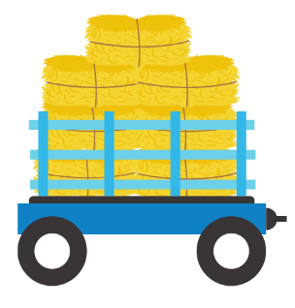




A. Số chẵn
B. Số lẻ

Slide 20



A. Số chẵn
B. Số lẻ

